Slide 1
«Военная мощь России»

Slide 2
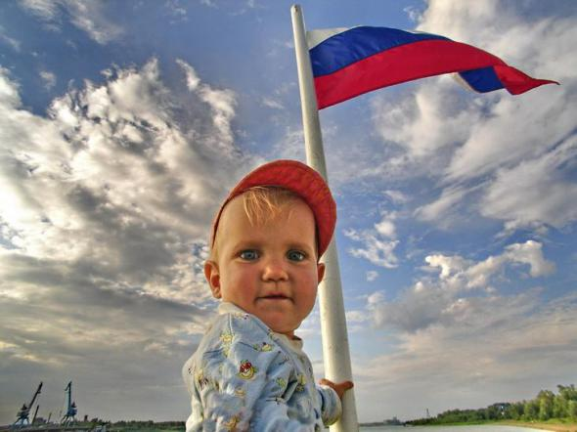
Защищать Отчизну — значит делать добро для неё

Slide 3
23 февраля наша страна отмечает праздник день защитника Отечества.
Этот праздник считается мужским праздником, так как в этот день мы все поздравляем наших защитников: настоящих и будущих – наших мужчин: отцов, дедушек, братьев, всех тех, кто служил в рядах армии. Поздравляют и тех, кто сейчас охраняет нашу страну.
Какова история и традиции этого праздника?
Раньше наше государство было частью большой страны — Советский Союз. Когда другие страны начали с Советским Союзом войну, правительство позвало всех мужчин на помощь.
23 февраля 1918 года в Петрограде (теперь это город Санкт-Петербург в России) советские солдаты одержали победу над немецкими захватчиками. В связи с этим был объявлен день Красной Армии.
Позже Советский Союз распался. Красной Армии уже не было. Тогда праздник назвали Днём защитника Отечества.
Для некоторых людей праздник 23 февраля остался днём мужчин, которые служат в армии. Тем не менее, большинство россиян и граждан бывшего СССР рассматривают День защитника Отечества не столько как годовщину великой победы или День рождения Крас­ной Армии, сколько как День настоящих мужчин.
Заголовок слайда
Текст слайда

Slide 10
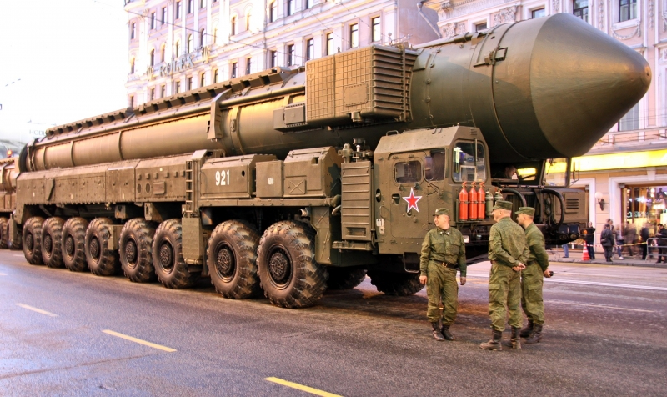
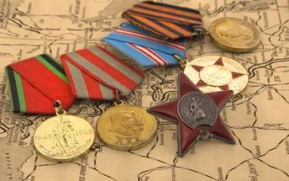

Slide 11
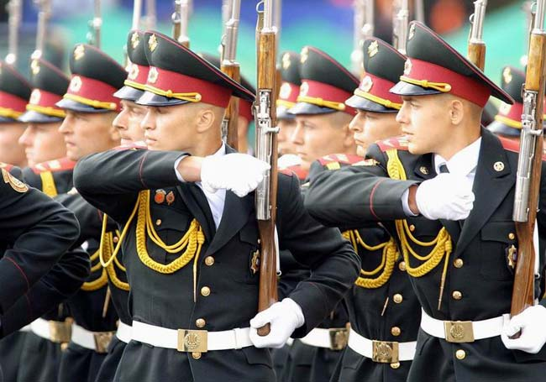
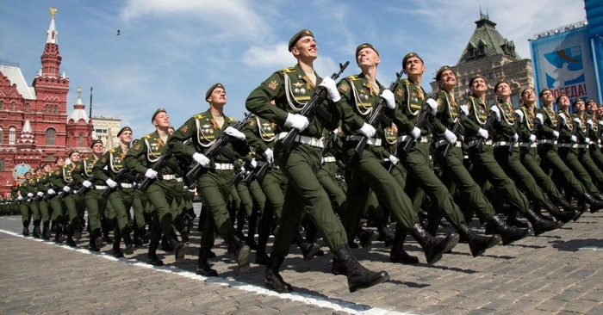

Slide 14
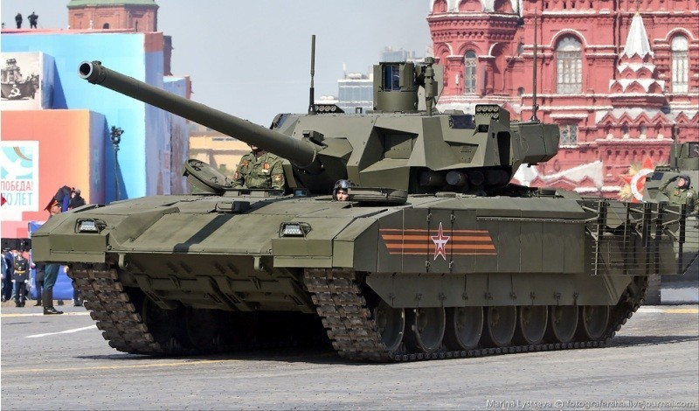
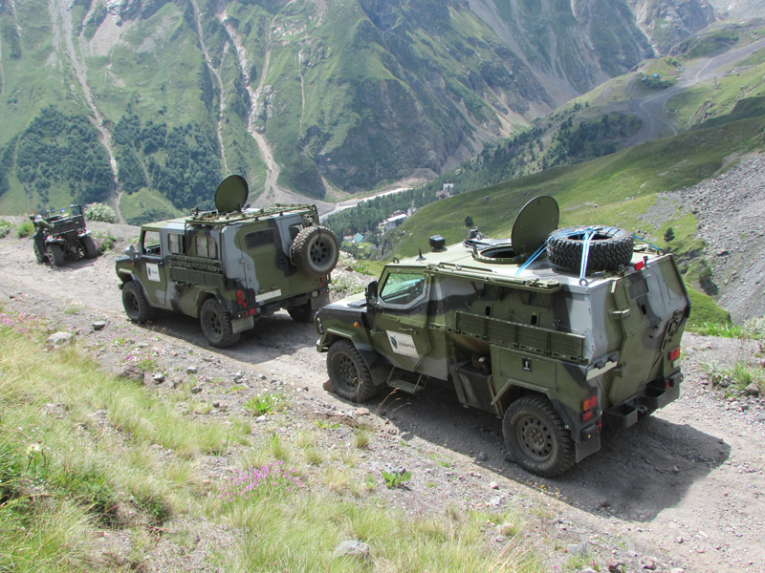
Военная техника России

Slide 15
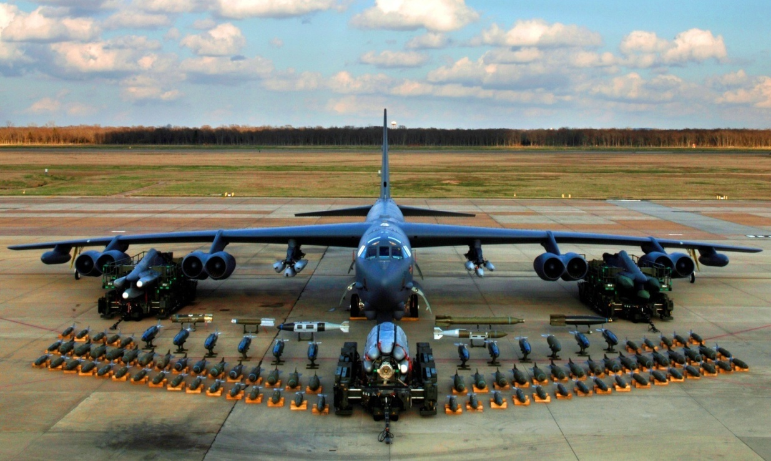
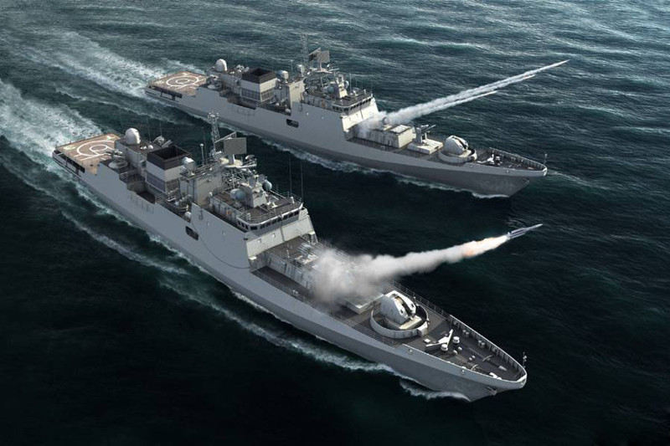
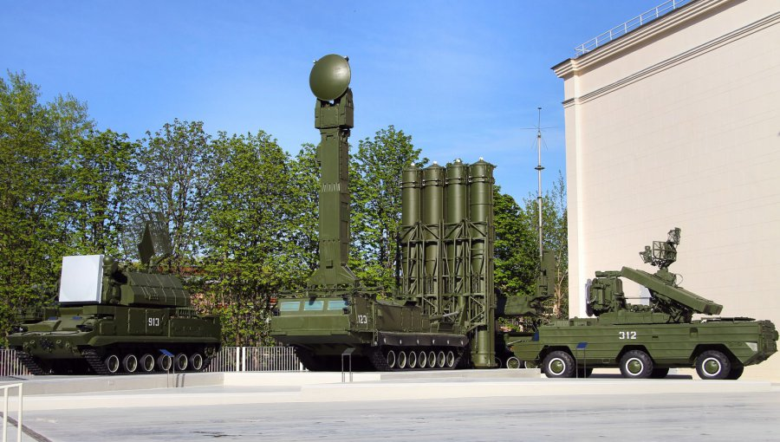
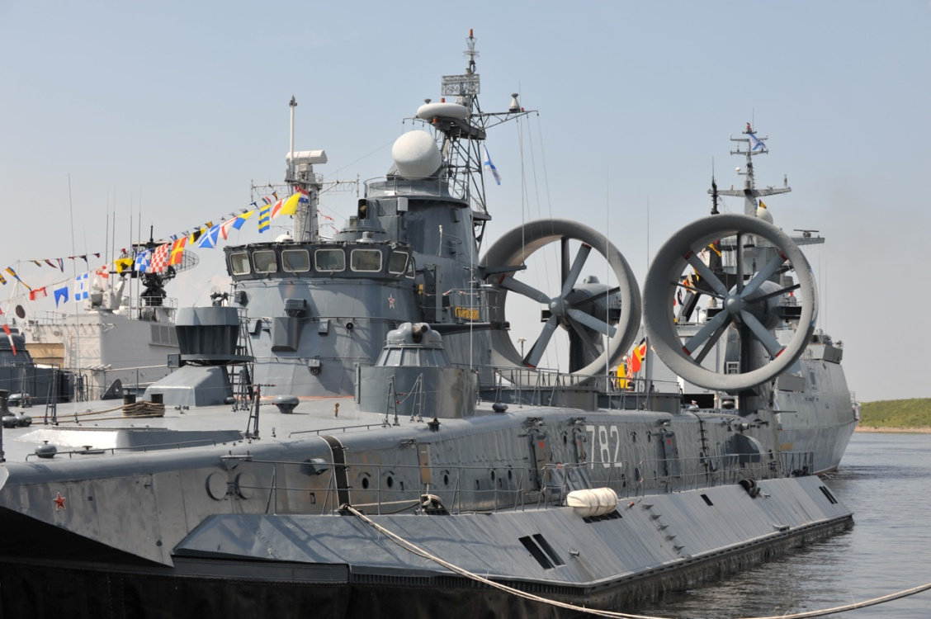

Slide 19
Презентация создана воспитателем Орешкиной Татьяной Геннадьевной
г. Кузнецка

